Slide 1
Викторина
«Народные умельцы
России»

Slide 2
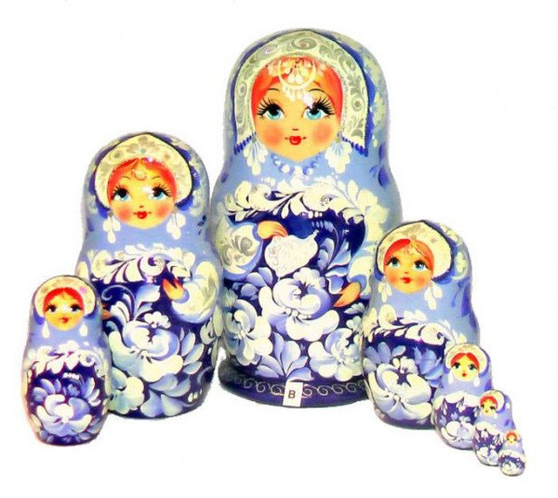
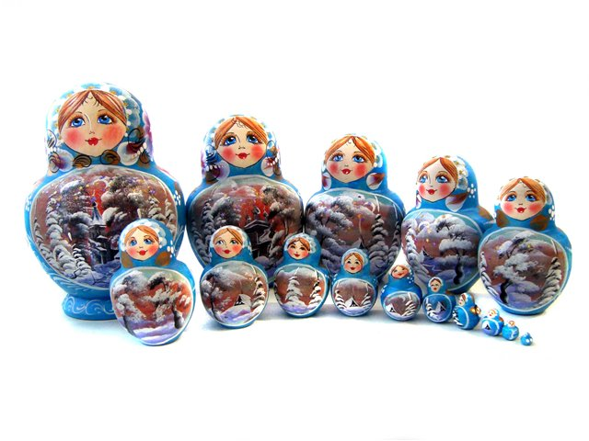
Погляди скорее -
Щечки розовеют,
Пестренький платочек,
Платьице в цветочек,
Пухленькие крошки —
Русские матрешки.
Чуть лишь испугаются,
Все в кружок сбегаются,
Прячутся друг в дружке
Шустрые подружки.

Slide 3
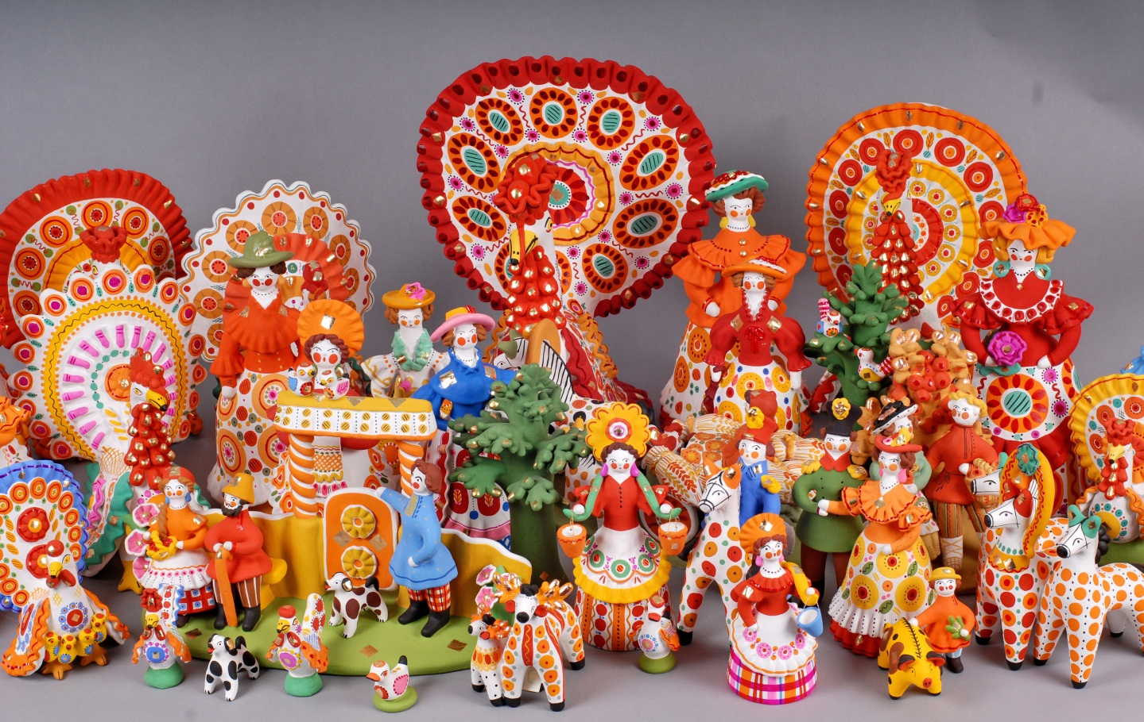
Это что за хоровод
В селе Дымково живёт?
Платья яркие в горошек,
Много точек и дорожек,
И на белом материале
Узор дети расписали.
Постарались от души,
Ах! Плясуньи хороши!

Slide 4
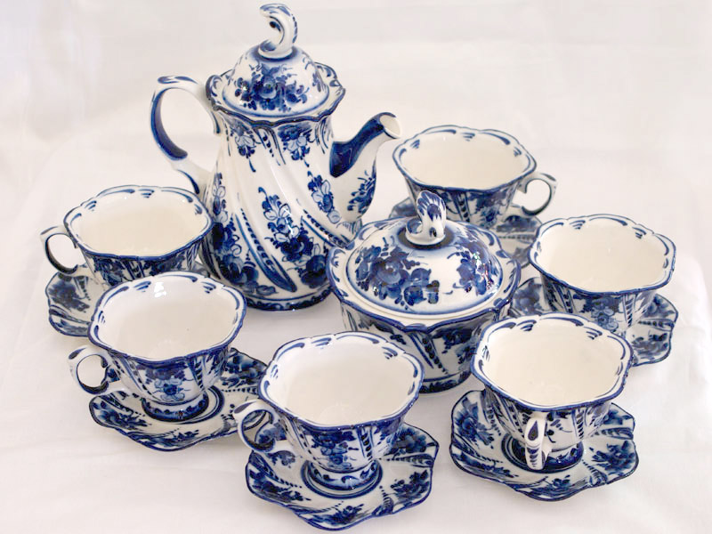
Гжель.
Чашка эта голубая
О зиме напомнит вдруг:
На снегу холодном тает
Не растает синий луг.
Расцветают на морозе
Хризантемы и ромашки.
Колокольчики и розы.
Украшают чашки, вазы
Сколько блеска, сколько глянца
В сине-белом том фасьянсе!
Неужели, неужели
В Вашем доме нету Гжели?

Slide 5
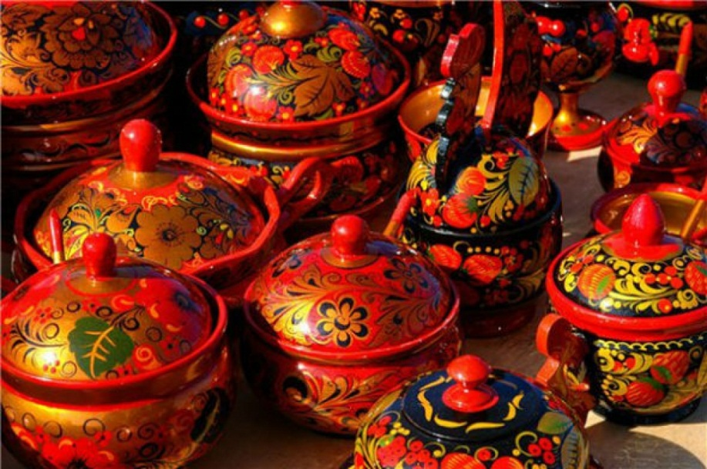
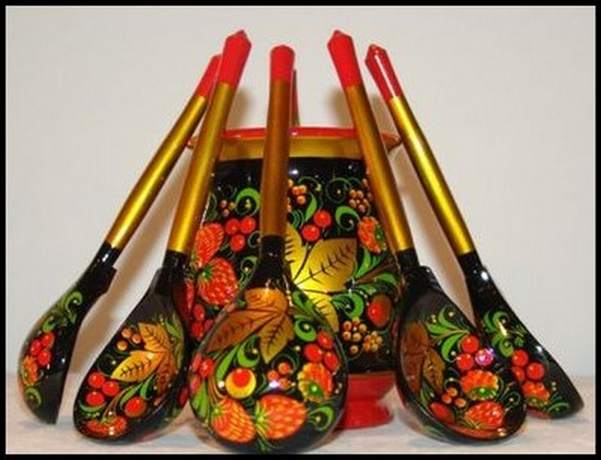
Хохлома
Ветка плавно изогнулась
И колечком завернулась.
Рядом с листиком трёхпалым
Земляничка цветом алым
Засияла, поднялась,
Сладким соком налилась
А трава как, бахрома,
Золотая хохлома!

Slide 6
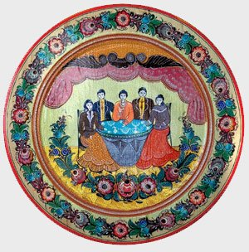
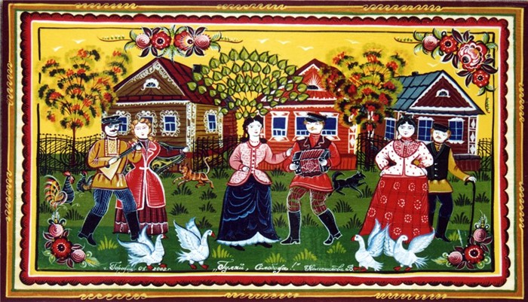
Городецкая роспись – как ее нам не знать.
Здесь и жаркие кони, молодецкая стать.
Здесь такие букеты, что нельзя описать.
Здесь такие сюжеты, что ни в сказке сказать.
Посмотрите на роспись – сочность красок манит.
Городецкая роспись душу нам веселит.

Slide 7
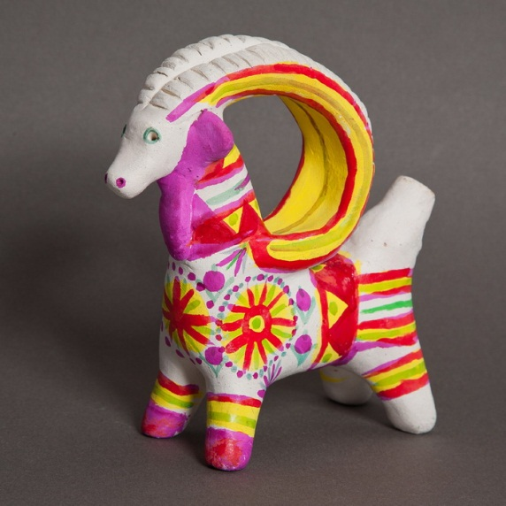
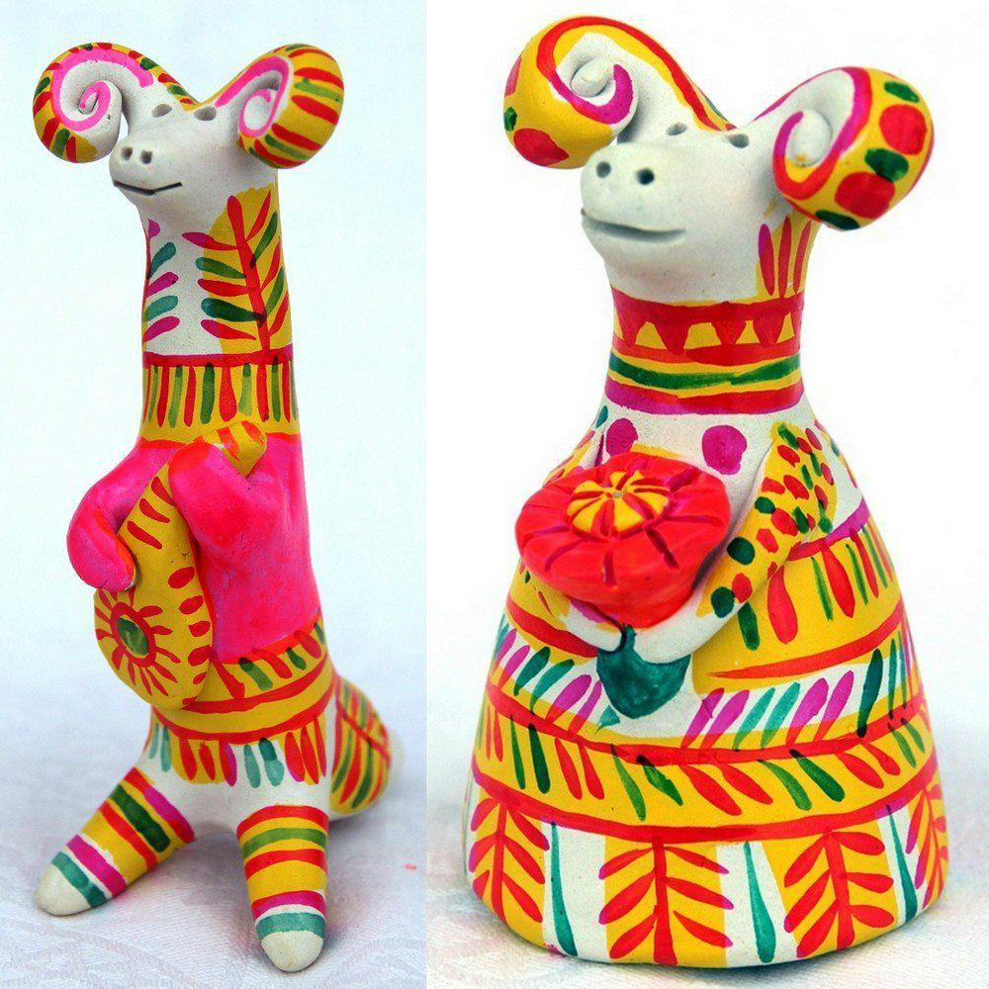
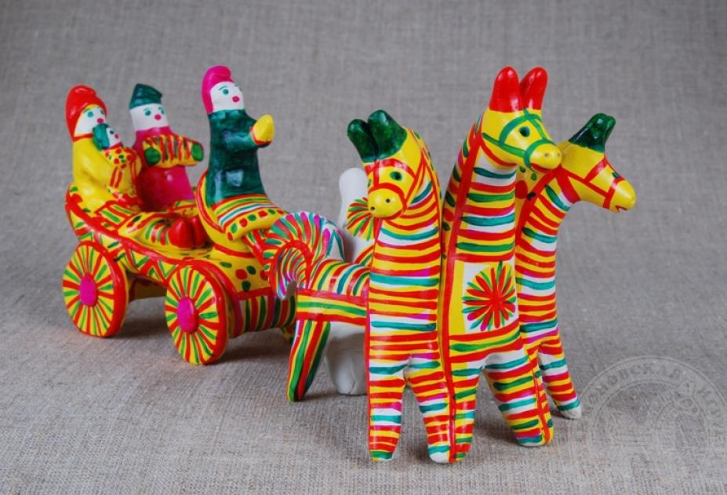
Есть под Тулой деревенька,
Филимоново зовут.
И живут там мастерицы,
Что добро в дома несут.
И добро там не простое,
И не злато, серебро.
Филимоновской игрушкой
Называется оно.
Сильно вытянуты шеи
И корова, как жираф,
И медведь, что Змей Горыныч,
Только это просто так.
[i](Показать слайд №8)
[/i]

Slide 8
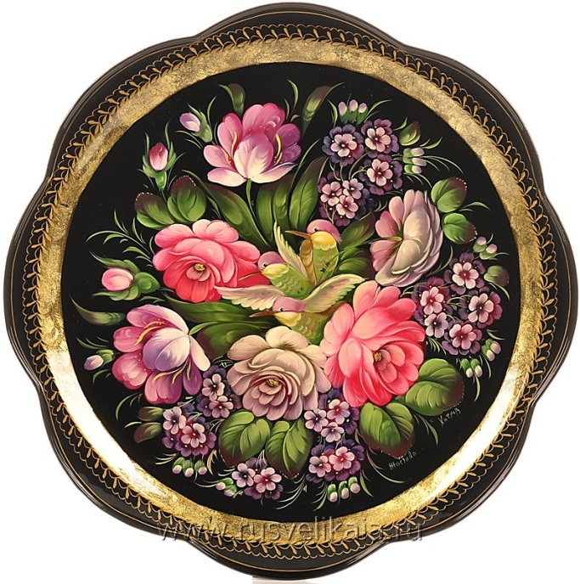
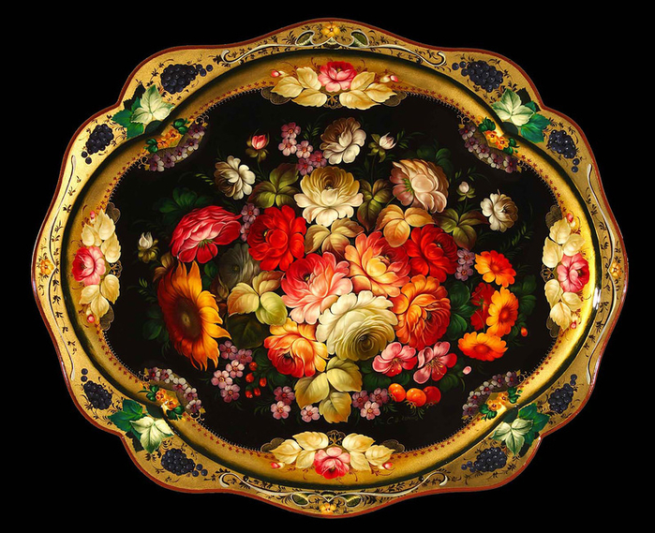
Кто ответит на вопрос
Что за сказочный поднос?
Есть букет в нем крупный, яркий
В середине цветом жарким
Он сияет, а вокруг,
Словно дети встали в круг
Много маленьких цветочков
И травинок и листочков
И узорная кайма
По подносу пролегла
Отвечаем на вопрос-
Это жостовский поднос.

Slide 9
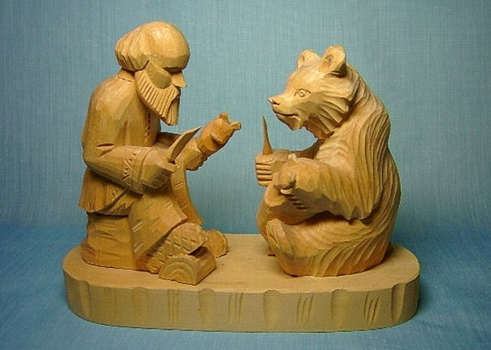
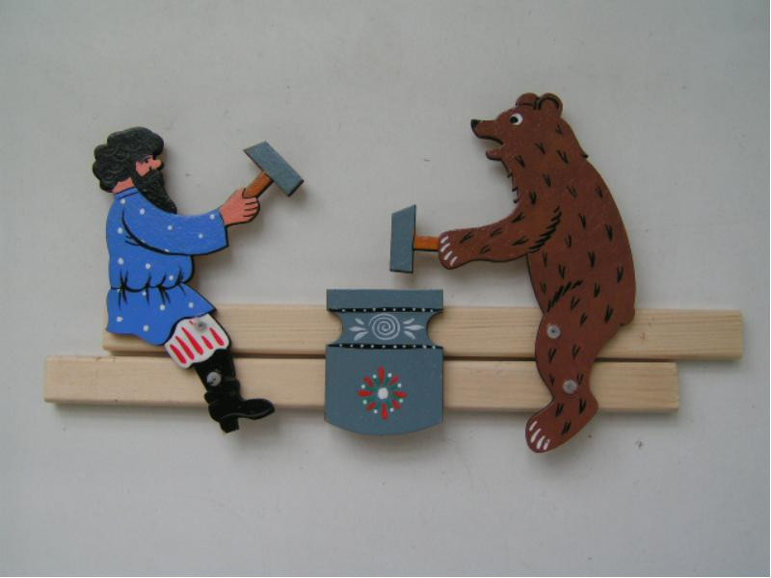
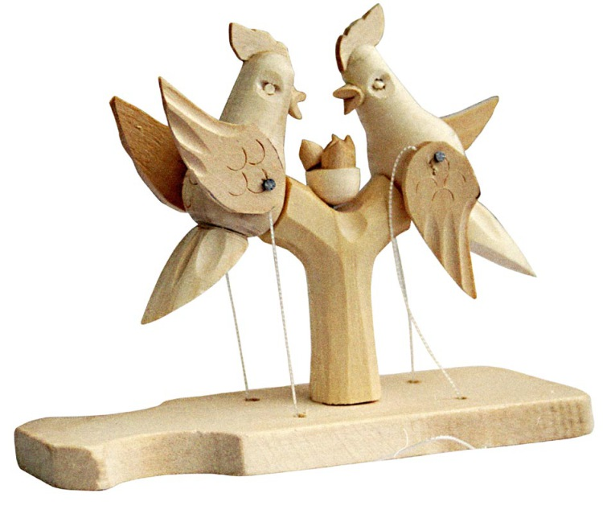
Птицам просо не дают,
И они брусок клюют.
Средь веселых медвежат
Птицы клювами стучат.

Slide 10
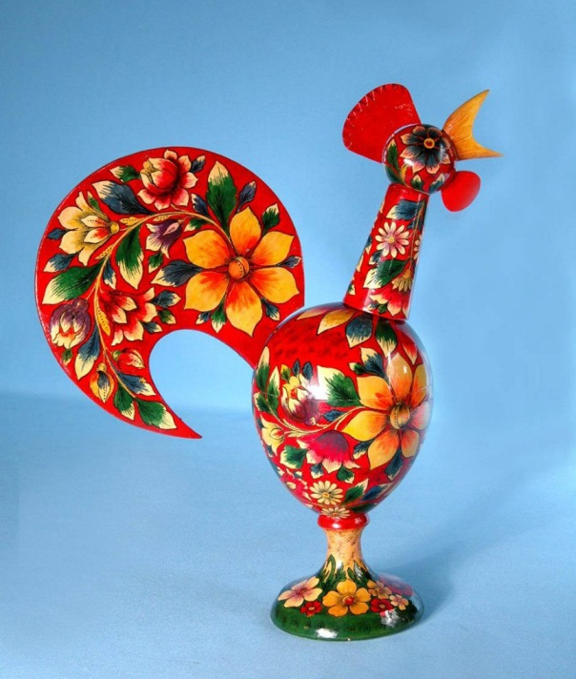
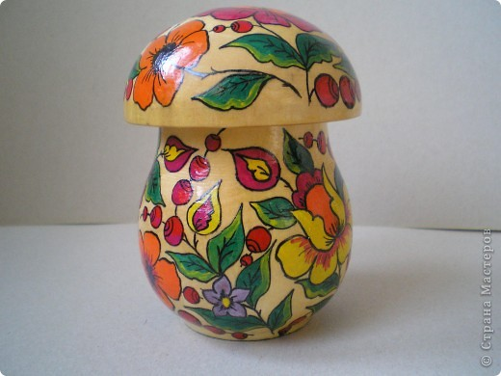
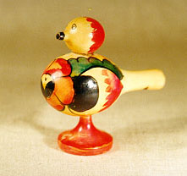
Из далекого села Полхово-Майдана
Привезли игрушки к нам прямо.
Подходи ближе - нагибайся ниже,
Стой, смотри до вечера,
Кому делать нечего.
Ай-да игрушки -
Разноцветные, яркие, пестрые, блестящие.
Грибы-то не лесные,
А все расписные.
Расписное яичко,
А на нем птичка.

Slide 11
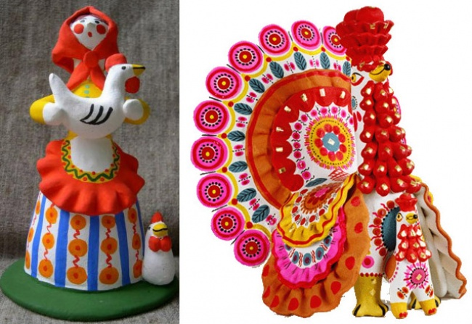
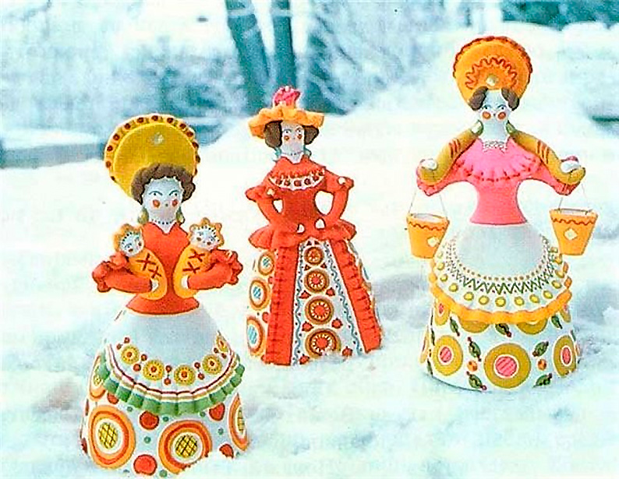
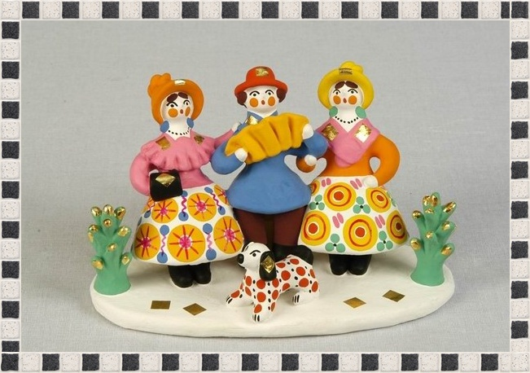
Мастер глину замесил
И игрушек налепил,
После высушил, и в печь –
Добела их все обжечь.
А потом он краски взял
И игрушки расписал.
Вот они какие в ряд
Разноцветные стоят:

Slide 12
«Рукам работа – душе праздник!»

Slide 13
«Сделай дело – гуляй смело!»

Slide 14
Большое спасибо за внимание!

